Slide 1
La réplication

Slide 2
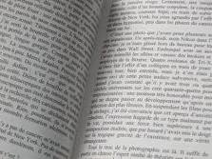
Définition
Processus moléculaire qui se déroule dans le noyau et qui permet de copier 1 molécule d’ADN afin d’obtenir 2 molécules d’ADN identiques.

Slide 3
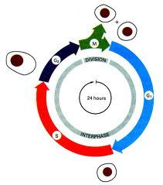
Réplication / cycle cellulaire
Pourquoi?

Slide 4
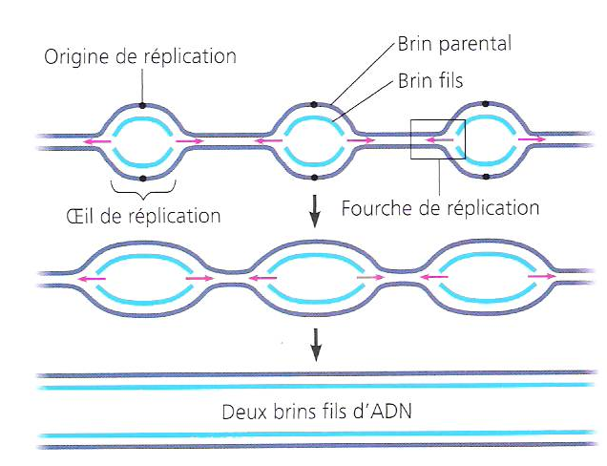
Début de la réplication
Pages 25-26
Origines de réplication (100-1000 / chromosomes)

Slide 5
L’enzyme principale
Pages 25-26
L’ADN polymérase
Synthétise les nouveaux brins dans le sens 5’ → 3’.
Vitesse de polymérisation.
Bactéries: 500 nucléotides / seconde.
Eucaryotes: 50 nucléotides / seconde.

Slide 6
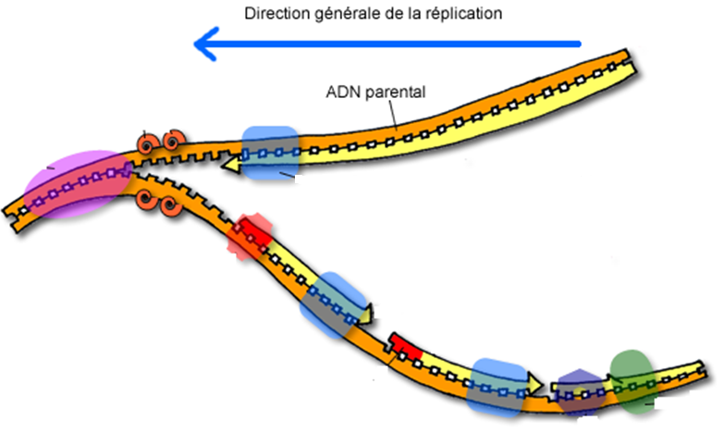
Les étapes de la réplication
Pages 26-27
OR
3’
5’
3’
5’
OR

Slide 7
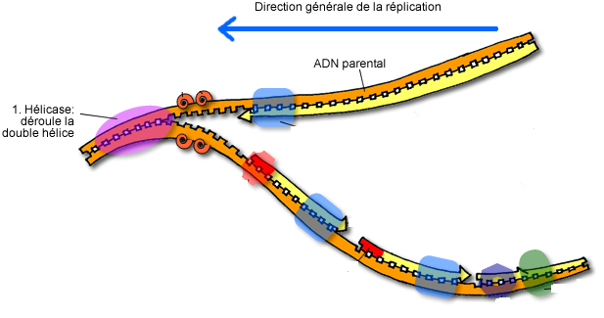
1ère étape (réplication)
Pages 26-27
Hélicase: déroule et casse les liaisons hydrogène.
3’
5’
3’
5’

Slide 8
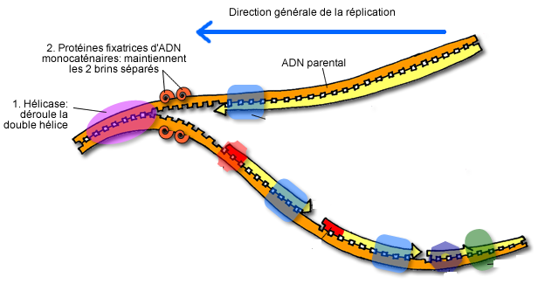
2ème étape (réplication)
Pages 26-27
Protéines se fixent sur les simples brins d’ADN.
3’
5’
3’
5’

Slide 9
Réplication
2 types de synthèse (5’→ 3’):
Brin continu
Brin discontinu
3’
5’
3’
5’

Slide 10
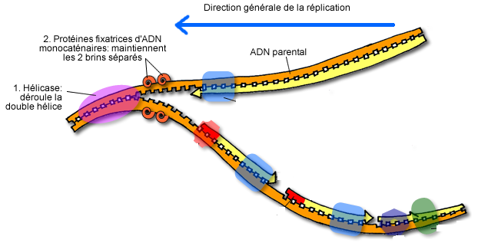
Synthèse brin continu (étape 3)
Pages 26-27
ADN primase fabrique une amorce (ARN).
3’
ADN primase
5’
3’
5’

Slide 11
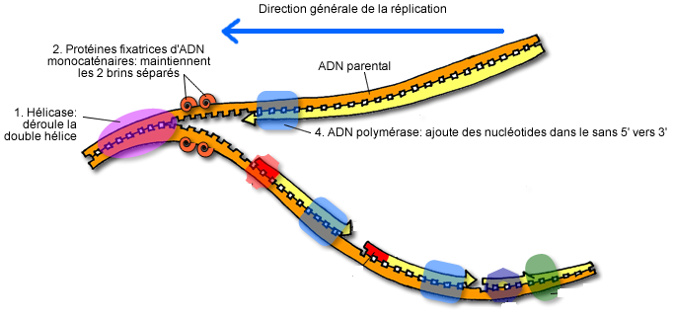
Synthèse brin continu (étape 4)
Pages 26-27
ADN polymérase se fixe à l’amorce et synthétise le brin complémentaire.
3’
Amorce ARN
5’
3’
5’

Slide 12
Synthèse brin continu (étape 5)
Pages 26-27
ADN polymérase (une autre) remplace l’amorce d’ARN par des nucléotides d’ADN.
3’
ADN polymérase
5’
3’
5’

Slide 13
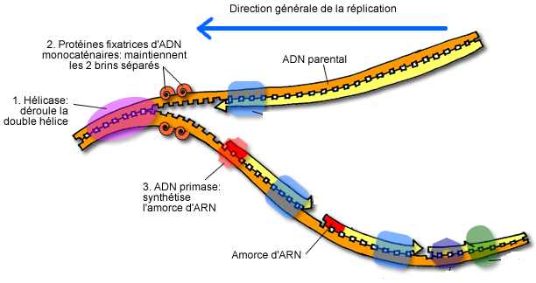
Synthèse brin discontinu (étape 3)
Pages 26-27
ADN primase fabrique plusieurs amorces (ARN)
3’
5’
3’
5’

Slide 14
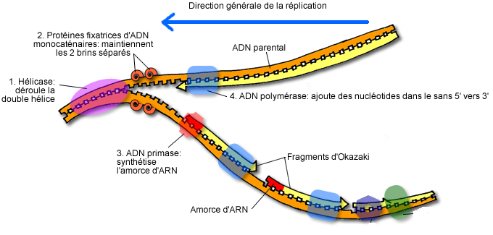
Synthèse brin discontinu (étape 4)
Pages 26-27
ADN polymérase se fixe à l’amorce et synthétise le brin complémentaire par fragments
3’
5’
3’
5’

Slide 15
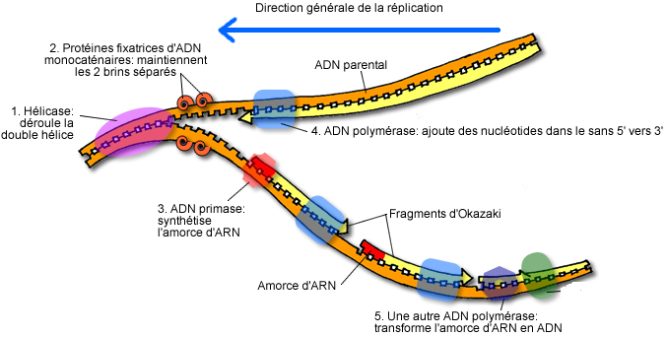
Synthèse brin discontinu (étape 5)
Pages 26-27
ADN polymérase (une autre) remplace les amorces d’ARN par des nucléotides d’ADN.
3’
5’
3’
5’

Slide 16
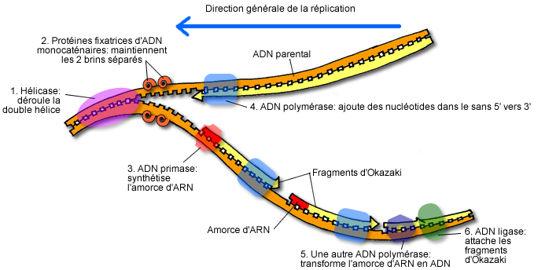
Synthèse brin discontinu (étape 6)
Pages 26-27
ADN ligase relie les fragments entre eux.
3’
5’
3’
5’

Slide 17
La réplication
Page 26
ADN ligase

Slide 18
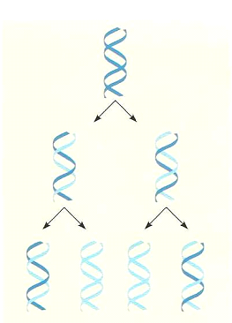
La réplication
Page 29
Semi-conservative

